Slide 1
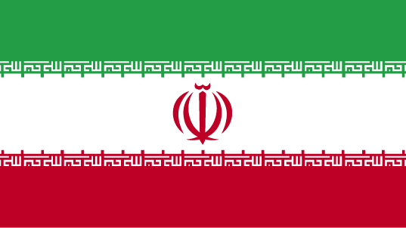
IRAN
(RUDARSTVO, ENERGETIKA IN
INDUTRIJA)
Klemen Kalan in Urška Kalan
3.Gb

Slide 2
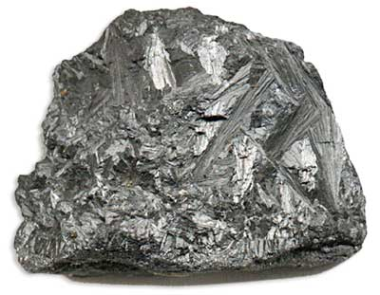
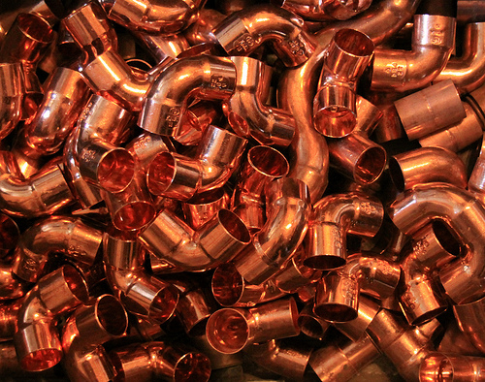
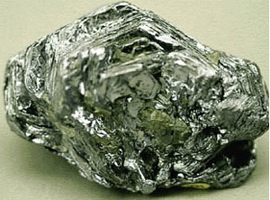
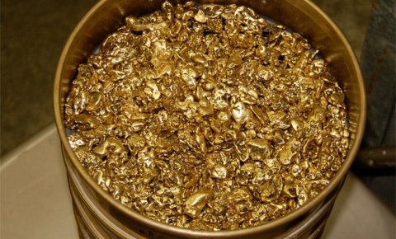
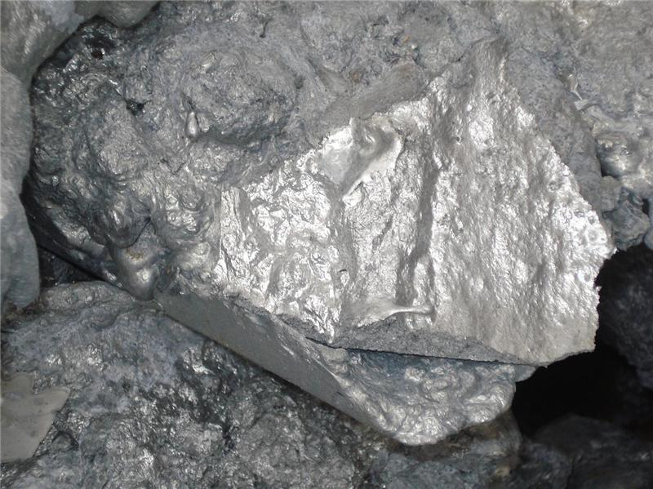
RUDARSTVO in ENERGETIKA
Pomembno je pridobivanje kroma, bakra, molibdena, železove rude, cinka, zlata, fosfatov, sadre in kuhinjske soli.

Slide 3
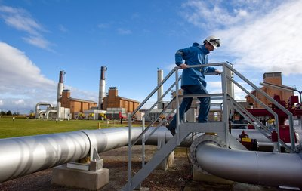
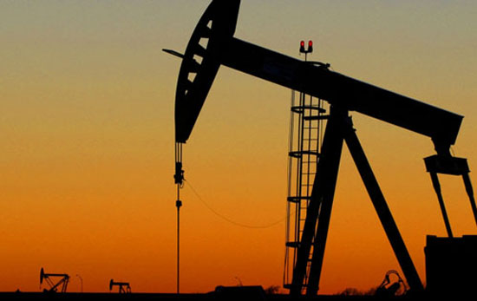
Pridobivanje nafte izvaja Iranska državna naftna družba(NIOC)
Od 2001 ga po plinovodu izvažajo v Turčijo, v načrtu je gradnja 2600km dolgega plinovoda v Pakistan in Indijo.
Iran ima bogata nahajališča nafte in zemeljskega plina v Huzistanu, ob obali in na dnu Perzijskega zaliva ter domnevno tudi na dnu Kaspijskega jezera.

Slide 4
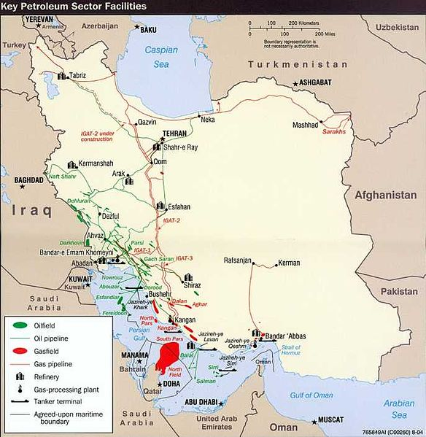
Skupaj imajo okoli 16% doslej znanih svetovnih zalog zemelj. Plina in 10% zalog nafte.

Slide 5
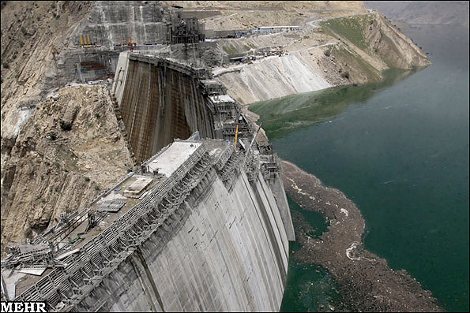
Instalirana moč vseh elektrarn je okoli 31.000MW.
92% elek. Energije pridobijo v TE na domači zemeljski plin in nafto ter 7% v HE(predvsem na rekah Karun in Karhe)

Slide 6
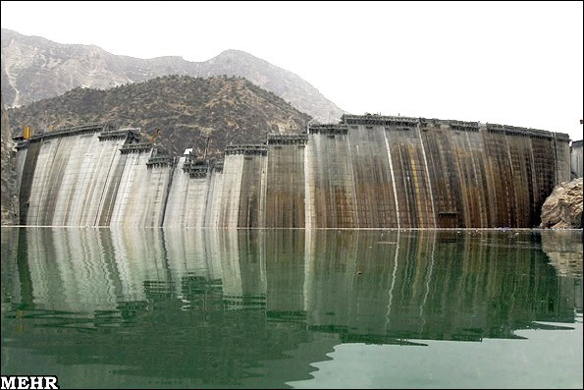
-Zaradi hitro naraščajočih potreb po ele. Energiji gradijo mdr.HE Karun 3(2000MW) in Karun 4(750MW) ter z rusko pomočjo JE Bušehr(2293MW) ob Perzijskem zalivu.

Slide 7
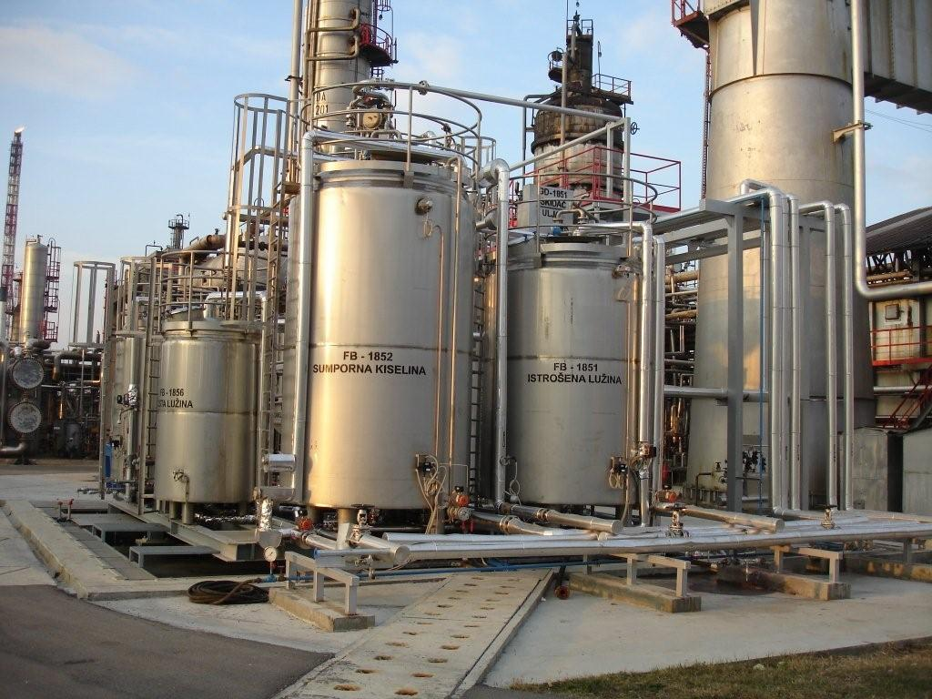
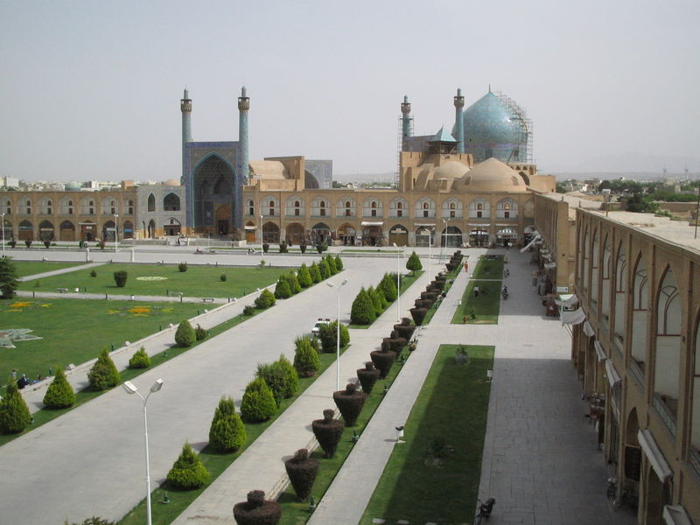
INDUSTRIJA
S tujo pomočjo so nastali veliki industrijski kompleksi petrokemične in kemične industrije ter črne in barvne metalurgije.
Največje ind. Območje je Teheran z okoliškimi mesti, kjer je velik del avtomobilske, elektrotehnične, elektronske, farmacevske, grafične in kovinske industrije.

Slide 8
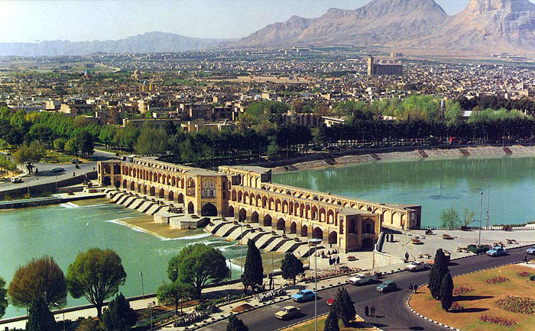
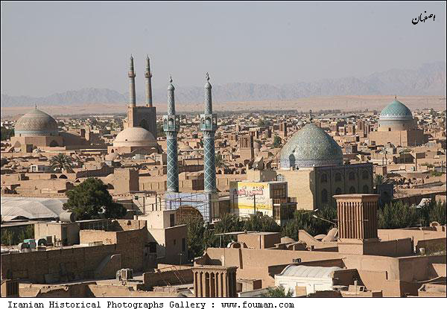
Drugo ind. območje je Isfahan s tradicionalno tekstilno ind., okrog njega pa so nastala nova satelitska mesta Arya Šahr(črna in barvna metalurgija), Mobarake(železarna),Mohammadabad (kmetijski stroji).

Slide 9
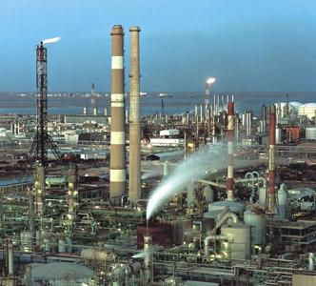
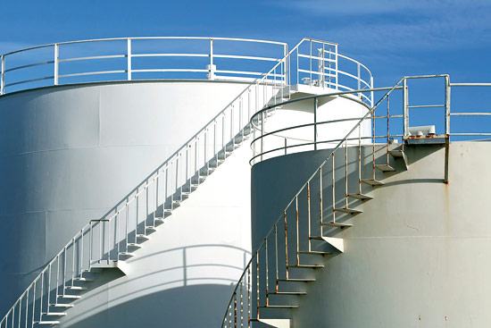
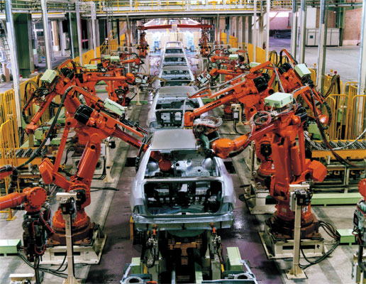
Tretje središče je Širaz s petrokemično,kemično in elektronsko ind.

Slide 10
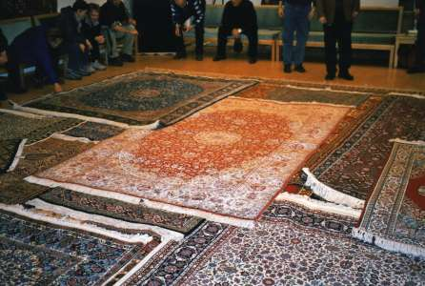
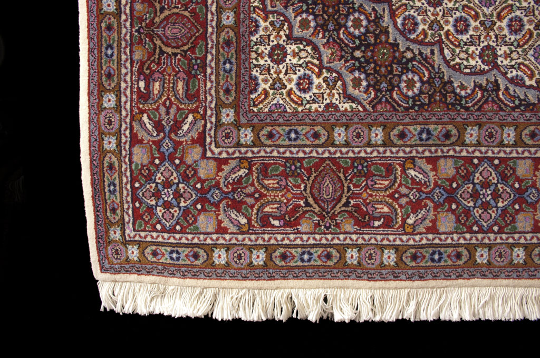
Večja središča so še Tbriz, Mašhad, Sar Češmeš pri Kermanu(talilnica bakra in molibdena; 146.000t bakra) in Bafq(talilnica cinka; 100.000t)
Iran je vodilni svetovni proizvajalec volneno-svilenih preprog.

Slide 11
VIRI
http://en.wikipedia.org/wiki/Iran
http://www.google.si/imgres?q=industry+iran
Knjiga: Države sveta, Mladinska knjiga; 2006, Karel in Marjetka Natek
http://www.google.si/imgres?um=1&hl=sl&sa=N&rlz=1C1SKPL_enSI409SI411&biw=1599&bih=800&tbm=isch&tbnid=ED9ms88IBMq8TM:&imgrefurl=http://www.perzijskepreproge.si/shop/278-2/&docid=8b_UOxZtWFtqsM&itg=1&imgurl=http://www.perzijskepreproge.si/wp-content/uploads/2011/10/preproga-tepih-8425.jpg&w=1024&h=681&ei=FyBqT47bEs-OswaM1P3qBw&zoom=1&iact=rc&dur=333&sig=114027594752658189847&page=1&tbnh=117&tbnw=176&start=0&ndsp=34&ved=1t:429,r:16,s:0&tx=84&ty=67

